Slide 1
第10章无线车载网络和智能交通
金光,江先亮

Slide 2
本章内容简介
☆智能交通系统和无线车载网络概述
☆无线车载网络的应用分类和要求
☆智能交通系统组成、架构标准和应用
☆无线车载网络的技术挑战
☆无线车载网络的研究进展
☆无线车载网络的仿真实验

Slide 3
智能交通系统和无线车载网络概述
智能交通系统(Intelligent Transportation System，ITS)
无线车载网络(Vehicle Networking)
车载自组织网络(Vehicle Ad hoc Networks，VANET)

Slide 4
智能交通系统
将通信、电子、计算机、控制等各种信息技术应用于交通运输行业，形成的信息化、智能化、社会化的新型运输系统。
对交通信息的实时采集、传输和处理，借助各种科技手段和设备，协调处理各种交通情况，建立实时、准确、高效的综合运输管理体系，从而充分利用交通设施，提高交通效率和安全，实现智能化的交通运输服务管理。

Slide 5
无线车载网络
智能交通的核心技术基础
新型的车辆通信网络，可实现车辆与车辆之间(V2V)、车辆与路边基础设施之间(V2I)的多跳无线通信，为车辆提供多种安全应用(如事故预警、交通管理)和非安全应用(如路况指示、因特网接入及车辆间多媒体数据传输)。

Slide 6
车载自组织网络
应用和规模都很显著的无线自组织网络。
车联网的概念与无线车载网络相近，它利用各种传感、通信、计算智能、控制等技术，对车辆、道路和交通进行全面感知，实现大范围、多系统、大容量、高度实时的数据交互，提升交通效率和保障交通安全。

Slide 7
无线车载网络的应用分类
主动道路交通安全应用
交通效率和管理应用
信息娱乐应用

Slide 8
主动道路交通安全应用
为司机提供信息和帮助，避免各类碰撞。预测碰撞的路边单元与车辆间共享信息，可提供车辆位置、交叉位置、速度和距离导航等信息。
车辆与路边单元的信息交换可提示湿滑地段或沆洼地带等危险区域。

Slide 9
交通效率和管理应用
改善流量、交通协调和交通援助，提供最新位置如地图、相关空间或时间信息。
速度管理帮助驾车人管理车速，顺利驾车，避免不必要停车，常见如监控速度限制通知和绿灯最优速度咨询等。
导航合作通过车辆间合作和车辆与路边单元协作，提供导航以提高交通效率，常见如交通信息和建议行程、合作自适应巡航控制。

Slide 10
信息娱乐应用
可从本地得到的信息娱乐服务，如本地活动、本地电子商务、多媒体下载等。
互联网服务，获知如保险和金融服务、车队管理和停车区管理等。

Slide 11
无线车载网络的要求
战略要求：一是车载网络部署水平，二是政府或组织定义的战略。
经济要求：商业价值、案例客户感知价值、采购和持续成本、回报期等。
组织要求：应用案例的共同和一致命名库及地址目录，IPv6/IPv4地址分配方案，不同ITS的互操作性，安全要求支持，车辆名称和地址的全球分布。
法律要求：客户隐私，执行者责任，合法监听

Slide 12
无线车载网络的系统功能要求
无线通信能力：单跳通信范围、无线信道、可用带宽和比特率、信道鲁棒性、无线信号传播遇阻补偿如使用路边单元等。
网络通信能力：传播模式如单播、广播、组播、地理广播(面向特定区域)，数据汇集，拥塞控制，信息优先权，信道管理方式和连接实现，IPv6或IPv4寻址支持，互联网接入点变化的相关移动管理。
汽车绝对定位能力：全球导航定位如GPS，组合导航如GPS与本地GIS系统结合。
其它车辆能力：传感器和雷达接口，车辆导航功能。
车辆通信安全能力：隐私和匿名，完整性和保密性，抵抗外部攻击，接收数据真实性，数据和系统完整性。

Slide 13
无线车载网络的系统性能要求
系统性能要求：最大延迟时间、更新和重发信息频率、车辆定位精度、无线电覆盖、错码率、无覆盖盲区、签署和验证信息和证书。
标准化和认证要求：系统和ITS站点标准化，产品和服务一致性、系统互操作性测试，系统风险管理。

Slide 14
车载网络和车内网络
无线车载网络并非传统汽车的车内网络。
无线车载网络侧重车载设备(OBE)和路边设备(RSE)的通信连接和信息传输。
车内网络主要负责不同车载设备间互联(有线或无线)。
车载设备安装在车辆中，具体包括多个功能模块，如定位导航、传感检测、信息采集、数据处理、无线通信、控制器等。随着汽车工业发展，车内工业控制网络逐步升级，如CAN、FlexRay等，是车内计算机和设备控制的主流标准。
无线车载网络应与这些车内标准有效结合和互补。

Slide 15
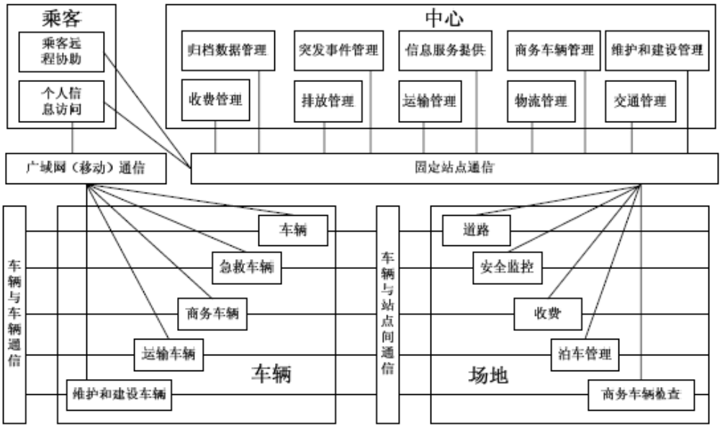
美国的智能交通系统架构和标准

Slide 16
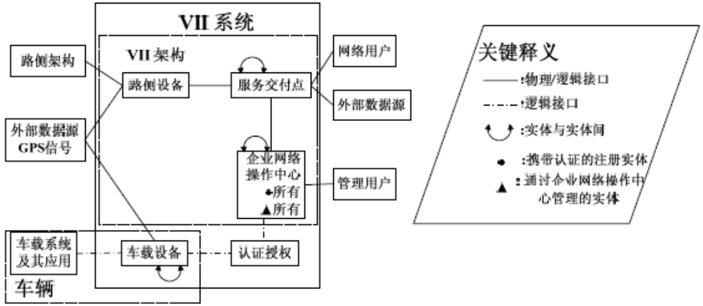
IntelliDrive系统架构

Slide 17
车载环境无线接入(WAVE)
IEEE 802.11p：使IEEE 802.11在车辆环境中工作。定义物理层管理实体(PLME)和MAC层管理实体(MLME)。
IEEE 802.2：规定逻辑链路控制层(LLC)。
IEEE 1609.4：提供IEEE 802.11p的多信道操作。
IEEE 1609.3：提供WAVE网络层要求的路由和寻址服务。WAVE短报文协议为交通安全和效率应用提供路由和组寻址，用于控制和服务信道。支持广播通信类型。
IEEE 1609.2：规定WAVE安全信息格式和处理。
IEEE 1609.1：描述应用允许携带有限计算资源的OBE上和OBE外复杂处理进程交互。

Slide 18
专用短距离通信(DSRC)
针对车载网络，FCC为车辆间、车辆与路边单元间规定了专用短距离通信(Dedicated Short Range Communications，DSRC)。
使用5.85-5.925GHz的75MHz频段，传输距离一般为几十到几百米，传输速率为250/500kbps，可满足主要的车载应用。

Slide 19
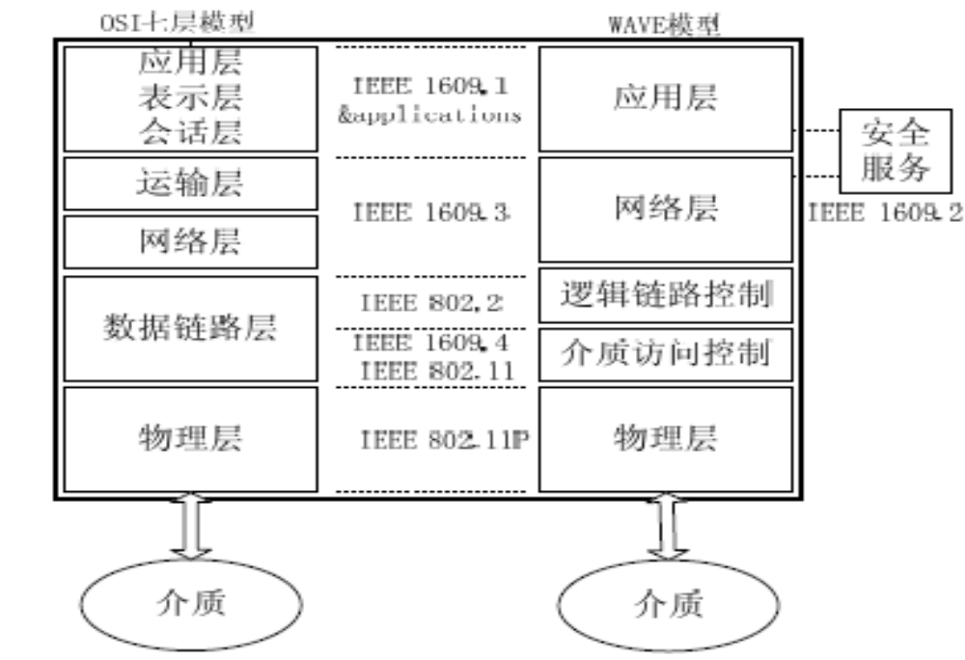
WAVE协议栈

Slide 20
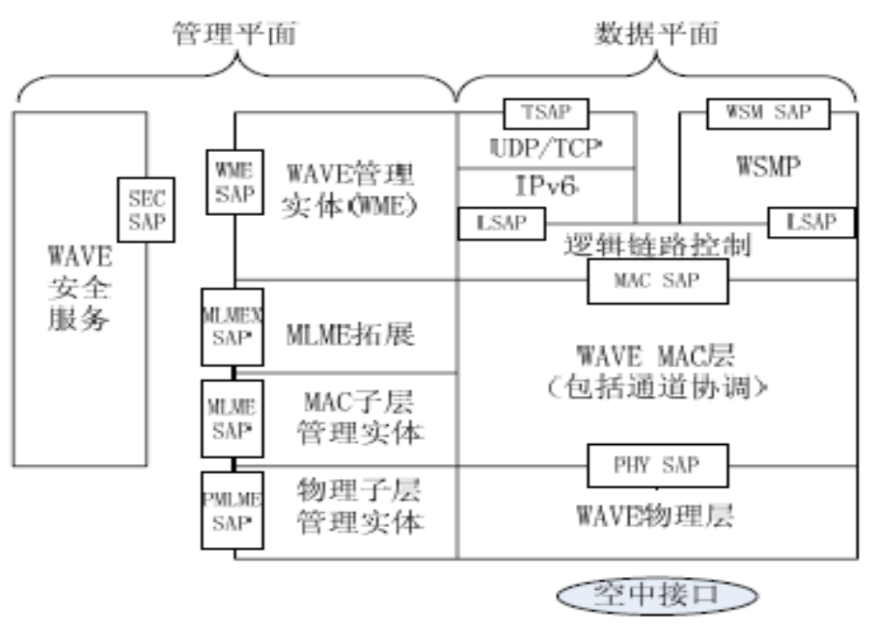
WAVE协议栈和接口

Slide 21
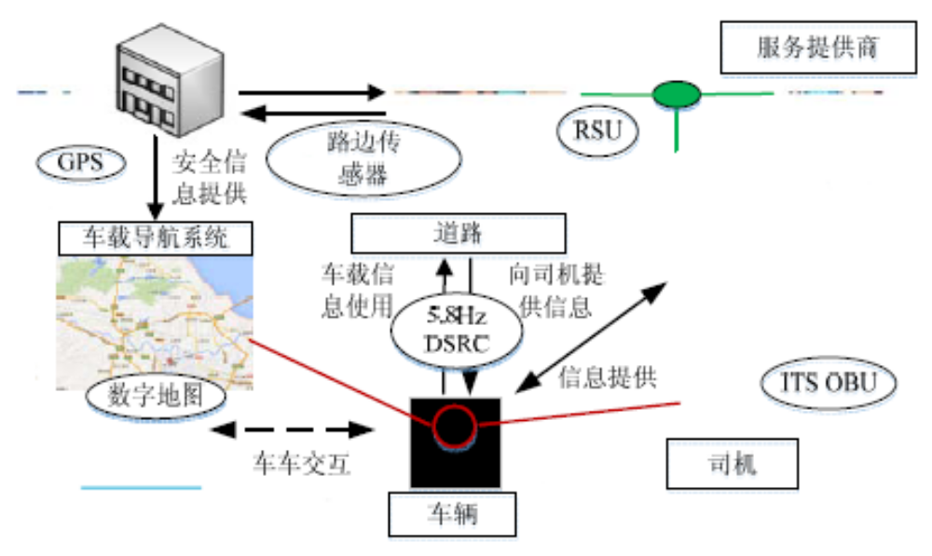
日本的智能交通系统架构和标准

Slide 22
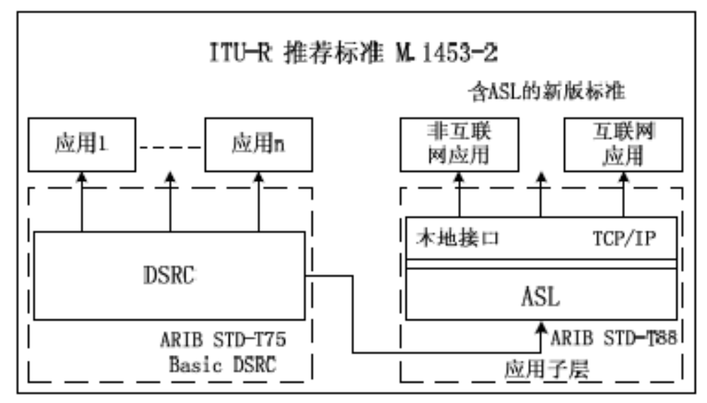
日本的ITS架构协议栈

Slide 23
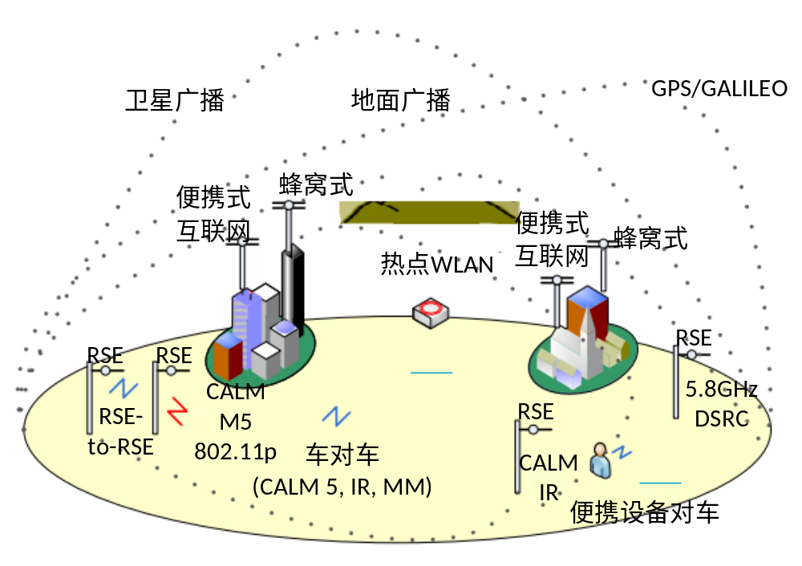
欧洲的智能交通系统架构和标准

Slide 24
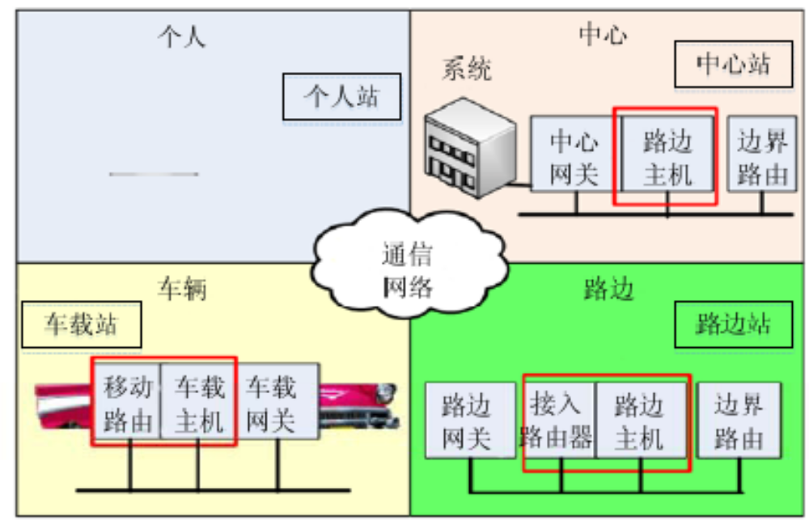
欧洲ITS系统架构

Slide 25
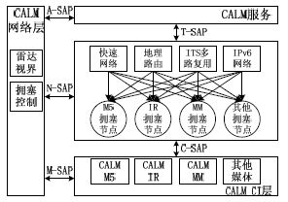
CALM通信接口层和网络层

Slide 26
电子不停车收费系统(ETC)
车辆经过收费站，通过车载设备实现车辆识别、入口信息写入、出口从绑定卡或帐户上扣除相应费用的自动化流程，可广泛用于道路、桥梁、隧道、停车场管理。
系统包括后台系统、车道系统、RSE和OBE等。车道系统包括车道控制器、电子标签读写天线、车辆检测器、抓拍摄象机、费额显示器/通行信号灯/声光报警器、自动栏杆、字符叠加器等。

Slide 27
电子不停车收费系统(ETC)
车辆进入通信范围后，系统通过读写天线与车载电子标签/OBE通信，读取车辆信息(类别/车主/牌号等)，判断车辆是否有效。然后根据道路运行、征费状态、收费标准等，计算收费，从车辆预付卡中扣除本次通行费。系统控制栏杆抬升根据成功与否对应升降。
我国应用的ETC系统中，标签频率主要为433MHz，通信(读写)距离可大于10m，车速最高达120kmph。
提高过程效率，对收费管理、交通顺畅、服务车主等极为便利。

Slide 28
无线车载网络的技术挑战I
寻址与地理寻址。地址被纳入到车辆物理位置或地理区域，移动性使追踪管理地理地址极具挑战性。
风险分析和管理。识别和管理、危胁与潜在攻击。针对攻击的部分解决方案已提出，但攻击行为模式研究尚不完善。
以数据为中心的信任和验证。车辆应用的数据可信赖比节点可信赖更有用。以数据为中心的信任与验证确保信息可靠。接收者验证信息完整性，不受篡改、假冒影响。可考虑公钥技术，主要挑战是资源开销。

Slide 29
无线车载网络的技术挑战II
匿名、隐私和责任。收到其它车辆或网络实体信息的车辆需在一定程度上信任生成该信息的实体。一些法律保护司机隐私，隐私可通过使用匿名车辆身份。主要挑战是支持认证、隐私和责任间的折衷。
安全定位。针对DoS攻击的弹性防御机制，可保护车载网络不受攻击者攻击，攻击想获取车辆位置。
路由转发。路由是选择到达目标的最优路径，而转发是在路由被选定后如何将包从某个节点传输到另一个节点。

Slide 30
无线车载网络的技术挑战III
时延限制。数据包通常有时间和位置意义。在车速、不可靠连接和快速拓扑变化等约束下提供良好的时延性能。
数据包优先级和拥塞控制。交通安全和效率信息数据更重要，应更快转发。大部分研究关注如何为紧急包提供最高优先。紧急包出现时，大量广播可导致信道利用率降低。
传输层和网络层间可靠性和跨层。无线网络路由可能中断。本身不可靠的网络上提供尽量可靠的传输服务至关重要。设计跨层协议，对车载网络支持实时和多媒体应用非常有益。

Slide 31
无线车载网络的研究进展
寻址和地理寻址
匿名隐私与安全管理
路由转发
时延限制
数据包优先处理
可靠的跨层设计

Slide 32
寻址和地理寻址—扩展DNS
域名系统扩展成地理数据库，深入到基站IP地址级的完整目录，及以多边形坐标覆盖区域。
四级：1级地理信息，2级国家，3级县，4级地理坐标多边形或所谓兴趣点。
地理地址解析方式与典型域地址类似，通过使用覆盖地理区域的基站IP地址实现。需区分两种可能性。
①一组单播信息发送到DNS返回的IP地址，对应基站的IP地址位于给定地理区域。然后每个基站转发信息到与之通信的节点，可进行应用层或网络层过滤。
②位于给定地理区域的所有基站须加入消息中指定地理区域的临时组播组中，所有必须发送到给定地理区域的信息使用组播地址以组播方式发送。

Slide 33
寻址和地理寻址—GPS组播寻址
使用GPSM，每个分区和微粒被映射到一个组播地址。微粒表示最小具地理地址的区域。分区是较大地理区域，可包含大量具地理地址的微粒。国家、县、镇可由一个分区表示。
主要思想是估算最小分区的地址多边形，其包含于该分区，并使用对应该分区的组播地址作为信息的IP地址。
GPSM为地理地址的应用级过滤和组播提供灵活组合。

Slide 34
寻址和地理寻址—扩展至GPS地址处理的单播IP路由
几何路由方案(GEO)，GPS报文头部使用多边形地理目标信息。使用由GPS地址路由器组成的虚拟网络，将用于路由的GPS地址覆盖于当前IP互联网络。
IPv6地理定位扩展(GPIPv6)，用于IPv6中地理定位数据分布，两个新选项类型：GPIPv6源和目标，包括源与目标地理位置信息。
针对组播成员的单播前缀，IPv6组播架构拓展，允许基于单播前缀的组播地址分配，单播前缀可对准某个地理区域内组播组成员。

Slide 35
匿名隐私与安全管理
匿名间的可关联性：如移动追踪攻击，如果公钥有效期是几分钟，且不同车辆在不同时间更新其公钥，可观察到连续信息被关联起来，以追踪车辆整体活动。
两个方案可被用来减轻移动追踪攻击的影响：
沉默期：减少匿名间可关联性，或创建组，保证同组车辆不能侦听其它组车辆的信息。
混合区：某混合区内所有车辆分享同一密钥，密钥由混合区某路边单元提供。车辆离开混合区时，公钥变化。即保护了位置隐私。

Slide 36
匿名和自适应隐私
隐私是特定用户概念，应允许用户选择其希望拥有的隐私。高级隐私要求会导致通信和计算开销增加。用户想使用不同级别隐私，取决是和公共或私有服务器通信。
信任政策包括：
充分信任：用户信任两个类型服务器；
部分信任：用户只信任一类服务器；
零信任：用户不信任任何服务器。假设零信任，应用基于群的匿名验证协议，可根据隐私程度折中计算和通信开销。验证请求者只需证明其是群成员即可通过验证，所有用户同等对待。
多层寻址方案，提供不同等级匿名支持不同等级隐私。

Slide 37
单播路由转发—地理协议
大部分算法源自贪心周边无状态路由(GPSR)。转发决策主要依据邻居位置信息，适合高移动VANET。
车辆只维护本地信息，方案可扩展到有较多车辆网络中。假定车辆配备GPS或其它定位服务，不用承担任何开销就可确定自身位置。
相邻节点通过交换周期性信标，可发现所有邻居和位置。然后，所有转发决策遵循贪心方法，即地理上更接近目标的邻居被选为下一转发节点。因为车辆无网络拓扑全局知识，转发决策常为局部最优而非全局最优。可能出现车辆找不到下个转发节点(无路和断路)。对策建议使用周边转发算法或右手准则，但不适合道路网络，尤其有多个路口和路径的城市环境。
已有一些地理路由协议通过引入新的路径恢复机制解决该问题，如GSR、GPCR和GPSRJ+等协议。

Slide 38
单播路由转发—基于链路稳定性协议
基于拓扑的路由协议(如被动和主动路由)在MANET中非常流行，VANET主要问题是路径恢复和维持中的过高开销，源于高移动性。
协议主要布署于高速公路环境，及源与目标间跳数较少的小规模网络中。
为改进链路稳定性，减少路径恢复开销，可挖掘移动信息来预测一个给定路径持续多长时间，并在链路中断前找到一个新路径。

Slide 39
单播路由转发—基于轨迹的协议
基于轨迹的转发(TBF)算法Ad hoc网络的源路由和笛卡尔坐标位置转发的新组合，源节点选择去往目标的路由或轨迹。不像传统源路由，TBF的转发决策基于轨迹，而非中间节点ID。
实质上是从实际路径中解耦路径名称。TBF框架可用于任何类型服务，包括单播、广播、多播和多径路由等。下一跳或中继节点通过基于候选中继节点与轨迹间距离来选择。

Slide 40
广播路由转发
驾驶员安全应用是VANET主要研究目之一。
信息(如绕行路由、事故警报和施工警告)需告知所有周围车辆，即需广播转发。
传统洪泛法会导致严重广播风暴，大量带宽被过多转发所消耗。如节点密度较高，导致大量冲突和信道竞争开销。
解决思路是控制包生成率以适应包负载，主要方案包括：概率、基于计数器、基于距离、基于位置和基于簇。

Slide 41
广播路由转发—概率技术
3个概率洪泛方案：权重p坚持、时隙1坚持、时隙p坚持，关键是概率转发和计时器转发相结合。
权重p坚持方案，根据概率p重播包，较远节点得到较高概率。时隙1坚持和时隙p坚持方案与1个时隙内重播包概率相关。前者在1个时隙内以概率1来重播包，后者在1个时隙内使用概率p重播包。
VANET中广播风暴的影响除信息可达性、开销外，还有时延和丢包率等。
另一个微时隙1坚持洪泛方案将时隙分为许多微时隙，在一个时隙内多个节点可重播。区域内最远节点得到了更高的转发优先权。

Slide 42
广播路由转发—基于距离的转发协议
车辆设置与源节点距离成反比等待时间，相同距离车辆可同时竞争。基于时间预留的中继节点选择算法提供最短端到端时延，不考虑节点密度。一个中继节点通信范围内所有节点随机选取一个窗口内等待时间，窗口范围由先前中继节点距离和窗口预留率决定。最短等待时间的节点被选为新中继节点。
城市多跳广播(UMB)协议使用定向转发，只允许离发送点最远的车辆重播包。道路分段，使用RTS/CTS避免隐藏终端。在路口使用中继器转播信息。进一步扩展为AMB协议，选择经过路口的车辆向不同方向传播。
多跳车辆广播(MHVB)协议可用于传播位置和速度等交通安全相关信息。一方面使用流量拥塞检测算法抑制拥塞。另一方面使用逆火算法，基于到源节点的距离，通过选择下一跳来有效转发包。

Slide 43
时延限制
应用层
网络层
MAC层
物理层

Slide 44
应用层时延限制方案
支持紧急警告信息，受影响区域内广播。为应对广播风暴，要求良好转发。紧急信息方向感知广播，特定环境和约束参数，信息只在受影响车辆存在方向上转发。
传输范围自适应方案，允许发送方在发送前估计传输范围，限制网络交换信息数量，减少总传输时间。
QoS需考虑音视频和数据。802.11e增强了MAC层QoS，赋予各种包不同优先值，但适合MANET而非车载网络，未考虑链路质量、车辆移动性和多跳通信影响。
CodeTorrent针对VANET的移动P2P文件共享，基于网络编码的文件集群技术，最小时延路径传输。

Slide 45
网络层时延限制方案
高速移动对时延限制和时延保证的路由协议带来挑战。
基于位置的协议获取统计路径信息来确定最小端到端时延路由。VADD和PROMPT在路径选择阶段估计时延，D-Greedy和D-MinCost协议只考虑有限时延内路径。难点是选择路径前估算每条路径时延。VADD使用车辆密度和速度等预统计信息，PROMPT统计实时包流量以寻找低流量时延路径。
基于拓扑的源路由协议估算不同路由生命周期来管理链路稳定性。发送节点选择最可靠路径，当前路由破坏前，中继节点为新路由发送请求。PGB协议在AODV路由发现阶段减少控制开销。
详见教材10.5.4节

Slide 46
MAC层时延限制方案
802.11p修订版用于交通安全应用，要求低时延、可靠和实时通信，但CSMA/CA不保证有限期内接入信道。
有研究提出使用自组织时分多址(STDMA)，每辆车根据自身位置和邻居信息来确定自身时隙分配。可预测信道接入时延，适于实时VANET。
一些研究利用多向天线来快速传输。RPB-MAC协议利用多天线减少控制开销，保证最小信道接入时延。一个具有通信信道对的定向天线专门用于邻居车辆组，取决于它们相对于源车辆位置。不同方向车辆通信使用不同天线，信道碰撞次数减少。发射功率自适应调整维持与邻居通信。

Slide 47
物理层时延限制方案I
事故警告系统利用定向通信来传输，包括交通事故报告、文本信息和JPEG图像等。应用分为3类并确定各类要求，通过两个不同频率：长范围频率预留信道，短范围频率传输数据。
功率适应技术。车辆计算开销序列号，监测信道条件。接收车辆记录邻节点成功的数据传输，邻节点使用相同信道，位于接收车辆收发范围内。通过识别和计数成功收到的包，接收车辆可探测失败包并确定网络状况，如平均接收率和传输失败率。也可计算出使用同一信道的节点最小数量。同一车辆使用计算出的信道状况来调整自身发送功率。

Slide 48
物理层时延限制方案II
控制信标的车载环境分布式公平功率调整(D-FPAV)算法可有效传输紧急信息，维持周期性信标信息公平性。每个节点估算上个信标传输后接收信道利用率，通过链路层或网络层统计数据得到。每个被传输信标携带该值，节点也维持目标信道利用率。如接收信道利用率小于目标值，则传输功率增加。如高于目标值，则传输功率减少。紧急信息比周期性信息更优先。通过选取最小观测值，可计算出车辆最小功率等级分配。
另一个车载环境紧急信息传播(EMDV)算法则使用争用策略，其与D-FPAV合作，支持在一个目标地理区域内快速有效传播警报。

Slide 49
数据包优先处理
紧急事件发生时信道利用率降低，缘于紧急信息大量广播。常用措施是直接丢弃低优先级包。一些协议提供拥塞控制，自适应调整低优先级包的发送率。
车辆碰撞警告通信(VCWC)在紧急事件初始状态，提供低时延警告信息传输。为不同包分配不同优先级。节点积压紧急信息则发出频段外忙音，两跳内车辆检测到，低优先级车辆推迟使用信道。
有研究建议控制包需优先。安全信息比背景或控制信息更优先。通过MAC队列操作实现各种拥塞控制，冻结低优先级MAC队列。
有研究提出脉冲控制机制为紧急信息提供严格优先。
内容详见教材10.5.5节

Slide 50
可靠的跨层设计
传输层和网络层间跨层设计，支持实时和多媒体应用，需QoS可靠端到端连接。也有助于拥塞避免。
路径频繁中断，MANET许多传统传输层协议不能直接用于VANET，需利用网络层信息来调整传输层。
TCP协议最初为有线网络设计，但移动网络如动态拓扑、无线信号的不可靠传输等，与有线网络区别甚大。
可考虑利用其它节点信息。中间节点检测到拥塞，通过显式拥塞通知(ECN)告知其它车辆。
移动控制传输协议为VANET提供因特网接入，通过观察发送方与接收方间IP流量，在传输层做出反应。
鲁棒路由解决VANET路由中断的TCP问题。
详见教材10.5.6节。

Slide 51
无线车载网络的仿真实验
IEEE 802.11p
无线车载组网

Slide 52
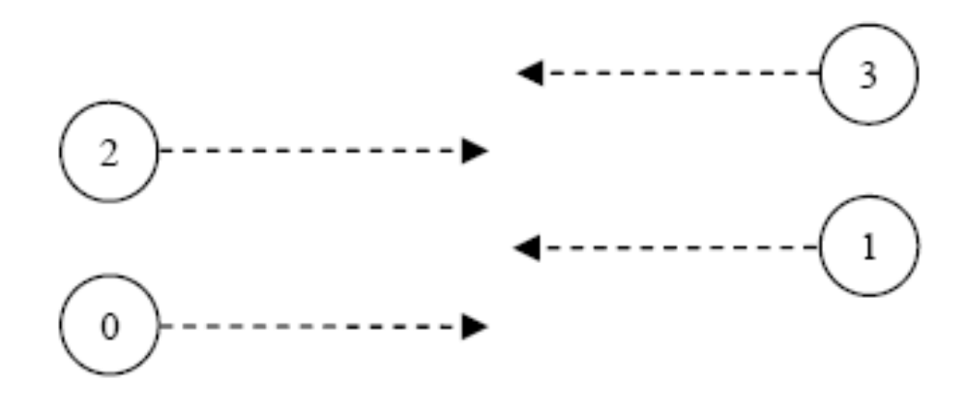
IEEE 802.11p仿真实验
主要分析节点移动时，MAC层采用IEEE 802.11p协议时节点间的数据传输情况。

Slide 53
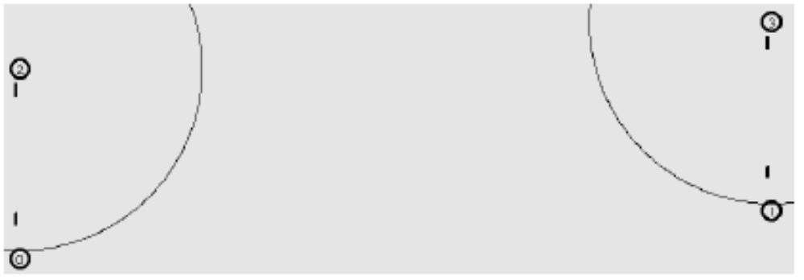
节点2 和节点3 分别与节点0 和节点1 通信

Slide 54

节点移动使节点3与节点1停止数据传输

Slide 55

节点移动导致节点相对位置也发生变化

Slide 56
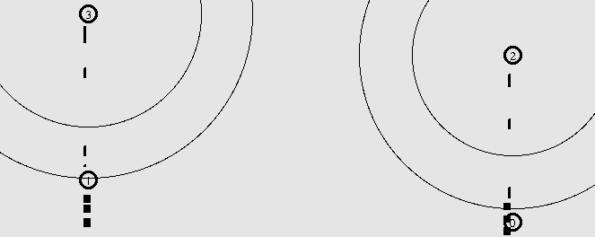
节点移动使干扰消除并恢复数据传输

Slide 57
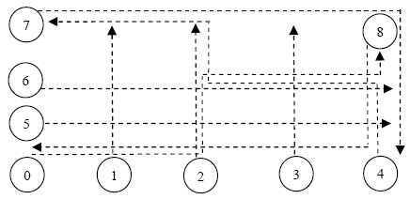
无线车载组网仿真实验
街道场景下，随着运动，车与车之间通信性能。纵横形式的街道，共9个移动节点。

Slide 58
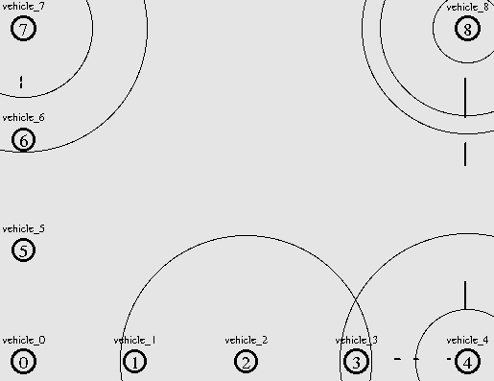
节点6和3分别与节点7和8通信

Slide 59
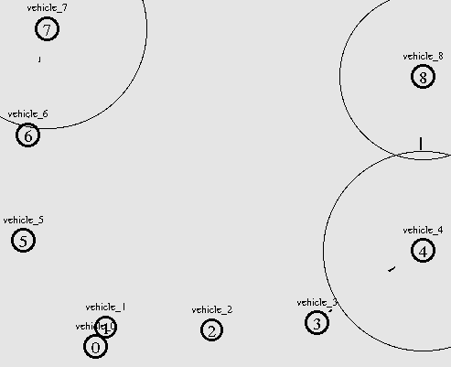
车辆节点运动后拓扑变化

Slide 60
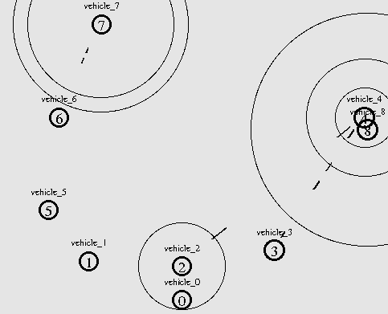
节点4和节点0开始数据传输

Slide 61
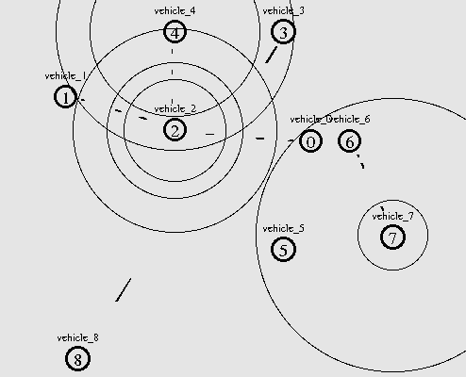
节点1和节点2开始数据传输

Slide 62
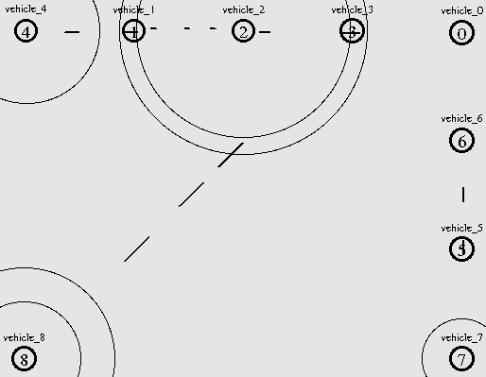
实验接近结束时的数据传输

